Slide 2
Тема урока:
Путь к Богу. Православная молитва.

Slide 3
Типы молитв
Покаянная молитва
Благодарственная молитва
Славословная молитва

Slide 4
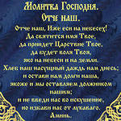

Slide 5
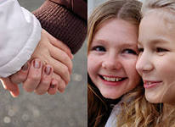
Радость в сердце – повод к благодарности

Slide 6
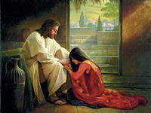
Покаяние женщины Иисусу Христу

Slide 7
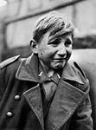
Горе может привести человека к покаянию

Slide 8
Типы молитв
внешняя молитва (крестное знамение, хождение в храм)
внутренняя (сердечная) молитва (чтение про себя)
непрестанная молитва (молиться не переставая)

Slide 9
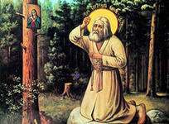
Непрестанная молитва преподобного Серафима Саровского в течение 1000 дней и ночей

Slide 10
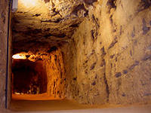
Древние катакомбы – места молитвы первых христиан

Slide 11
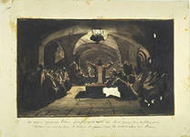
Молитва людей в катакомбах

Slide 12
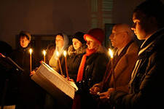
Взрослый хор на клиросе во время вечернего богослужения

Slide 13
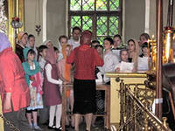
Детский хор на клиросе на утреннем богослужении (литургии)

Slide 14
Православный молитвослов

Slide 15
Домашнее задание
1. Параграф «Православная молитва», вопросы после параграфа.
2. Дополнительное задание – по выбору:
- найдите и спишите текст любой молитвы, кроме «Отче наш», «Достойно есть». Как вы понимаете, о чём молитва.
- сочинение на тему «Помощь от молитвы»

